Slide 1
第三讲 布局管理

Slide 2
布局管理
在Android开发当中，界面的设计是通过布局文件实现的。
布局文件采用XML的格式，每个应用程序默认会创建一个activity_main.xml布局文件，它是应用启动的界面。

Slide 3
布局的类型
一个优秀的布局设计对UI界面起到重要的作用。
在Android中常用布局主要有7种，分别是：
线性布局（LinearLayout）
相对布局（RelativeLayout）
表格布局（TableLayout）
网格布局（GridLayout）
绝对布局（AbsoluteLayout）
帧布局（FrameLayout）
扁平化布局（ConstraintLayout）

Slide 4
（1）线性布局（LinearLayout）
线性布局是Android中较为常用的布局方式，
它使用<LinearLayout>标签，主要分为水平线性布局和垂直线性布局。

Slide 5
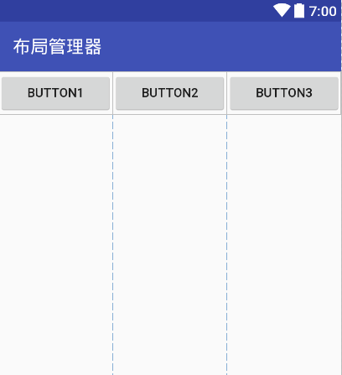
<LinearLayout xmlns:android="http://schemas.android.com/apk/res/android"
android:layout_width="match_parent"
android:layout_height="match_parent"
android:orientation="horizontal">
<Button
android:id="@+id/button1"
android:layout_width="wrap_content"
android:layout_height="wrap_content"
android:text="Button1" />
<Button
android:id="@+id/button2"
android:layout_width="wrap_content"
android:layout_height="wrap_content"
android:text="Button2" />
<Button …./>
</LinearLayout>

Slide 6
在线性布局中无论orientation属性设为竖直还是水平，都可以用layout_margin属性来控制布局内控件的间距。
    android:layout_marginTop="10dp"
    // 当前控件上边缘与其他控件的间距
    android:layout_marginBottom="10dp"
    //当前控件下边缘与其他控件的间距
    android:layout_marginLeft="10dp"
    //当前控件左边缘与其他控件的间距
    android:layout_marginRight="10dp"
    //当前控件右边缘与其他控件的间距

Slide 7
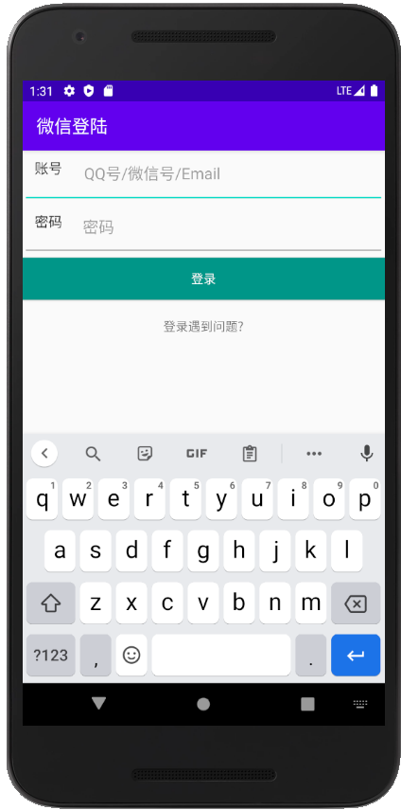
线性布局管理器举例

Slide 8
<?xml version="1.0" encoding="utf-8"?>
<LinearLayout xmlns:android="http://schemas.android.com/apk/res/android"
xmlns:app="http://schemas.android.com/apk/res-auto"
xmlns:tools="http://schemas.android.com/tools"
android:orientation="vertical"
android:layout_width="match_parent"
android:layout_height="match_parent"
tools:context=".MainActivity">
<!--第一行-->
<EditText
android:layout_width="match_parent"
android:layout_height="wrap_content"
android:paddingBottom="20dp"
android:hint="QQ号/微信号/Email"
android:drawableLeft="@mipmap/zhanghao"
/>

Slide 9
<!--第二行-->
<EditText
android:layout_width="match_parent"
android:layout_height="wrap_content"
android:paddingBottom="20dp"
android:hint="密码"
android:drawableLeft="@mipmap/mima" //left
/>
<!--第三行-->
<Button
android:layout_width="match_parent"
android:layout_height="wrap_content"
android:text="登录"
android:textColor="#FFFFFF"
android:background="#FF009688"/>
<!--第四行-->
<TextView
android:layout_width="match_parent"
android:layout_height="wrap_content"
android:text="登录遇到问题?"
android:gravity="center_horizontal"
android:paddingTop="20dp"/>
</LinearLayout>

Slide 10
（2）相对布局（RelativeLayout）
相对布局分为相对于容器和控件两种。
为了更好的确定布局中控件的位置，相对布局提供了很多属性。

Slide 11
属性声明 | 功能描述
android:layout_alignParentLeft | 是否跟父布局左对齐
android:layout_alignParentRight | 是否跟父布局右对齐
android:layout_alignParentTop | 是否跟父布局顶部对齐
android:layout_alignParentBottom | 是否跟父布局底部对齐
android:layout_toRightOf | 在指定控件右边
android:layout_toLeftOf | 在指定控件左边
android:layout_above | 在指定控件上边
android:layout_below | 在指定控件下边
android:layout_alignBaseline | 与指定控件水平对齐
android:layout_alignLeft | 与指定控件左对齐
android:layout_alignRight | 与指定控件右对齐
android:layout_alignTop | 与指定控件顶部对齐
android:layout_alignBottom | 与指定控件底部对齐

Slide 12
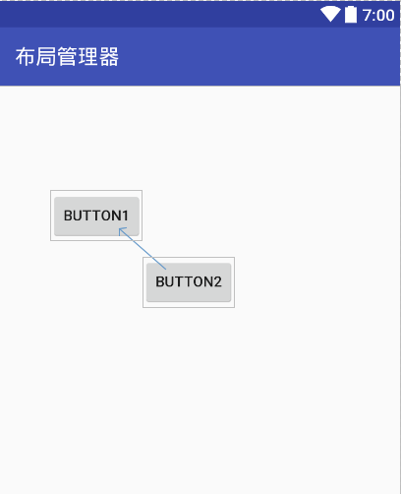
<?xml version="1.0" encoding="utf-8"?>
<RelativeLayout xmlns:android="http://schemas.android.com/apk/res/android"
xmlns:tools="http://schemas.android.com/tools"
android:layout_width="match_parent"
android:layout_height="match_parent"
tools:context=".MainActivity">
<Button
android:id="@+id/button"
android:layout_width="wrap_content"
android:layout_height="wrap_content"
android:layout_alignParentTop="true"
android:layout_marginTop="100dp"
android:layout_marginLeft="50dp"
android:text="Button1" />
<Button
android:id="@+id/button2"
android:layout_width="wrap_content"
android:layout_height="wrap_content"
android:layout_toRightOf="@+id/button"
android:layout_below="@+id/button"
android:layout_marginTop="15dp"
android:text="Button2"/>
</RelativeLayout>

Slide 13
（3）表格布局（TableLayout）
表格布局的方式不同于前面两种，表格布局就是让控件以表格的形式来排列控件，只要将控件放在单元格中，控件就可以整齐地排列。

Slide 14
在控件中使用layout_column属性指定具体的列数，该属性的值从0开始，代表第一列。

Slide 15
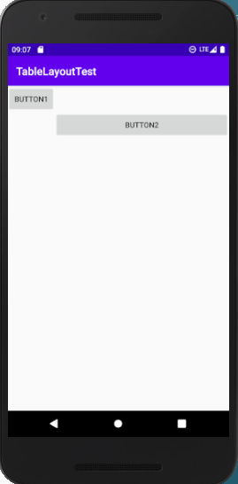
举例：表格布局

Slide 16
<?xml version="1.0" encoding="utf-8"?>
<TableLayout xmlns:android="http://schemas.android.com/apk/res/android"
xmlns:app="http://schemas.android.com/apk/res-auto"
xmlns:tools="http://schemas.android.com/tools"
android:layout_width="match_parent"
android:layout_height="match_parent"
android:stretchColumns="1"
tools:context=".MainActivity">

Slide 17
<TableRow
android:layout_width="match_parent"
android:layout_height="match_parent">
<Button
android:id="@+id/button1"
android:layout_width="wrap_content"
android:layout_height="wrap_content"
android:layout_column="0"
android:text="Button1" />
</TableRow>
<TableRow
android:layout_width="match_parent"
android:layout_height="match_parent">
<Button
android:id="@+id/button2"
android:layout_width="wrap_content"
android:layout_height="wrap_content"
android:layout_column="1"
android:text="Button2"
/>
</TableRow>
</TableLayout>

Slide 18
表格布局设计了两行，每行一个按钮的布局，使用android:stretchColumns=“1”，属性拉伸第二列，android:layout_column=“0”属性表示显示在第一列中。

Slide 19
需要注意的是，TableRow不需要设置宽度和高度，其宽度是自动填充容器，高度根据内容改变。

Slide 20
<?xml version="1.0" encoding="utf-8"?>
<TableLayout xmlns:android="http://schemas.android.com/apk/res/android"
xmlns:app="http://schemas.android.com/apk/res-auto"
xmlns:tools="http://schemas.android.com/tools"
android:layout_width="match_parent"
android:layout_height="match_parent"
android:stretchColumns="0"
tools:context=".MainActivity">

Slide 21
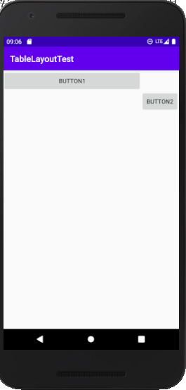

Slide 22
<?xml version="1.0" encoding="utf-8"?>
<TableLayout xmlns:android="http://schemas.android.com/apk/res/android"
xmlns:app="http://schemas.android.com/apk/res-auto"
xmlns:tools="http://schemas.android.com/tools"
android:layout_width="match_parent"
android:layout_height="match_parent"
tools:context=".MainActivity">

Slide 23
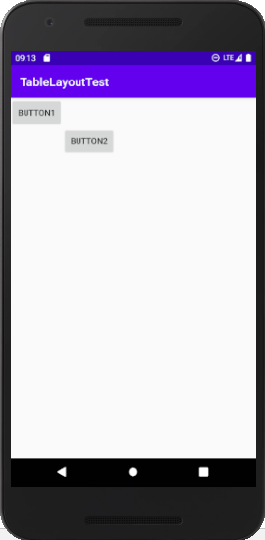
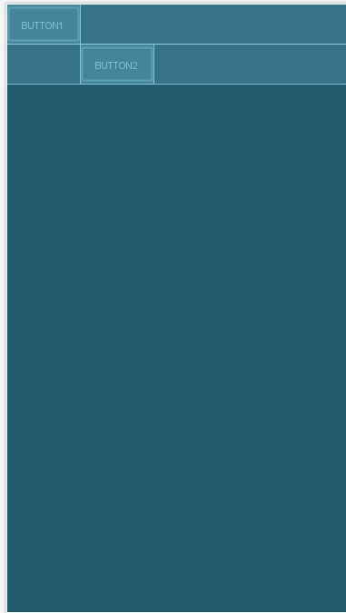

Slide 24
（4）网格布局（GridLayout）
它的作用类似与table,它把整个容器划分为rows×columns个网格，每个网格可以放置一个组件。
GridLayout提供了setRowCount(int)和setColumnCount(int)方法来控制该网格的行数量和列数量。

Slide 25
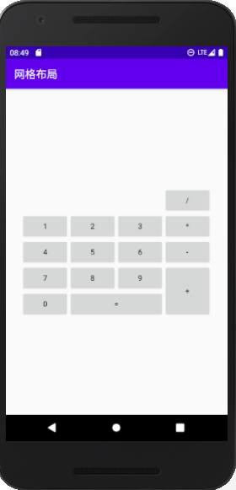
网格布局举例：

Slide 26
<?xml version="1.0" encoding="utf-8"?>
<GridLayout xmlns:android="http://schemas.android.com/apk/res/android"
xmlns:app="http://schemas.android.com/apk/res-auto"
xmlns:tools="http://schemas.android.com/tools"
android:layout_width="wrap_content"
android:layout_height="wrap_content"
android:layout_gravity="center"
android:columnCount="4"
android:rowCount="4"
android:orientation="horizontal"
tools:context=".MainActivity">

Slide 27
<Button android:text="/"
android:layout_column="3"/><!--指定位于网格的第几列-->
<Button android:text="1"/>
<Button android:text="2"/>
<Button android:text="3"/>
<Button android:text="*"/>
<Button android:text="4"/>
<Button android:text="5"/>
<Button android:text="6"/>
<Button android:text="-"/>
<Button android:text="7"/>
<Button android:text="8"/>
<Button android:text="9"/>
<Button android:text="+"
android:layout_rowSpan="2"
android:layout_gravity="fill" />
<Button android:text="0"/>
<Button android:text="="
android:layout_columnSpan="2"
android:layout_gravity="fill" />
</GridLayout>

Slide 28
在网格布局管理器中，如果想让某个组件跨行或者跨列，需要先通过android:layout_columnSpan或者android:layout_rowSpan设置跨越的列数或行数。
然后再设置其layout_gravity为fill，表示该组件填满跨越的行或者列。

Slide 29
（5）帧布局（FrameLayout）
在帧布局管理器中，每加入一个组件都将创建一个空白的区域，通常称为一帧，
默认情况下，这些帧依次重叠在屏幕左上角显示，且会透明显示之前的文本。
多个组件层叠排列，后面的组件覆盖前面的组件。

Slide 30
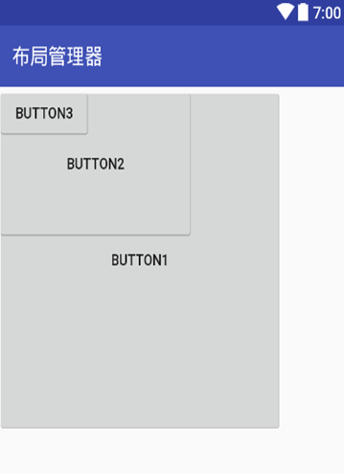
<FrameLayout xmlns:android="http://schemas.android.com/apk/res/android"
android:layout_width="match_parent"
android:layout_height="match_parent">
<Button
android:id="@+id/button10"
android:layout_width="314dp"
android:layout_height="315dp"
android:text="Button1" />
<Button
android:id="@+id/button11"
android:layout_width="216dp"
android:layout_height="140dp"
android:text="Button2" />
<Button
android:id="@+id/button12"
android:layout_width="103dp"
android:layout_height="wrap_content"
android:text="Button3" />
</FrameLayout>

Slide 31
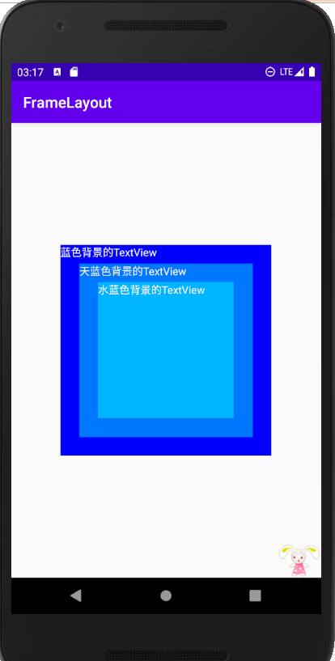
举例：

Slide 32
<?xml version="1.0" encoding="utf-8"?>
<FrameLayout xmlns:android="http://schemas.android.com/apk/res/android"
xmlns:tools="http://schemas.android.com/tools"
android:layout_width="match_parent"
android:layout_height="match_parent"
android:foreground="@mipmap/rabbit"
android:foregroundGravity="bottom|right"
tools:context=".MainActivity">
<!-- 添加居中显示的蓝色背景的TextView，将显示在最下层 -->
<TextView
android:id="@+id/textView1"
android:layout_width="280dp"
android:layout_height="280dp"
android:layout_gravity="center"
android:background="#FF0000FF"
android:textColor="#FFFFFF"
android:text="蓝色背景的TextView" />

Slide 33
<!-- 添加居中显示的天蓝色背景的TextView，将显示在中间层 -->
<TextView
android:id="@+id/textView2"
android:layout_width="230dp"
android:layout_height="230dp"
android:layout_gravity="center"
android:background="#FF0077FF"
android:textColor="#FFFFFF"
android:text="天蓝色背景的TextView" />
<!-- 添加居中显示的水蓝色背景的TextView，将显示在最上层 -->
<TextView
android:id="@+id/textView3"
android:layout_width="180dp"
android:layout_height="180dp"
android:layout_gravity="center"
android:background="#FF00B4FF"
android:textColor="#FFFFFF"
android:text="水蓝色背景的TextView" />
</FrameLayout>

Slide 34
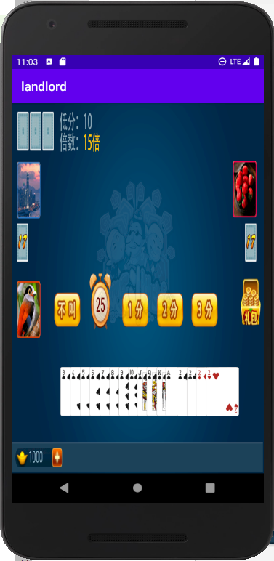

Slide 35
<?xml version="1.0" encoding="utf-8"?>
<FrameLayout xmlns:android="http://schemas.android.com/apk/res/android"
xmlns:app="http://schemas.android.com/apk/res-auto"
xmlns:tools="http://schemas.android.com/tools"
android:layout_width="match_parent"
android:layout_height="match_parent"
android:background="@mipmap/bg5"
tools:context=".MainActivity">
<ImageView
android:id="@+id/imageView1"
android:layout_width="wrap_content"
android:layout_height="wrap_content"
android:src="@mipmap/img1"
android:layout_marginTop="430dp"
android:layout_marginLeft="80dp"/>
<ImageView
android:id="@+id/imageView2"
android:layout_width="wrap_content"
android:layout_height="wrap_content"
android:src="@mipmap/img2"
android:layout_marginTop="430dp"
android:layout_marginLeft="144dp"/>

Slide 36
<ImageView
android:id="@+id/imageView3"
android:layout_width="wrap_content"
android:layout_height="wrap_content"
android:src="@mipmap/img3"
android:layout_marginTop="430dp"
android:layout_marginLeft="205dp"/>
<ImageView
android:id="@+id/imageView4"
android:layout_width="wrap_content"
android:layout_height="wrap_content"
android:src="@mipmap/img4"
android:layout_marginTop="430dp"
android:layout_marginLeft="315dp"/>
<ImageView
android:id="@+id/imageView5"
android:layout_width="wrap_content"
android:layout_height="wrap_content"
android:src="@mipmap/img5"
android:layout_marginTop="430dp"
android:layout_marginLeft="270dp"/>
</FrameLayout>

Slide 37
（6）绝对布局（AbsoluteLayout）
绝对布局是通过指定x、y坐标来控制每一个控件的位置；
放入的控件通过android:layout_x和layout_y两个属性指定其在屏幕上确切的位置；
把屏幕看作一个坐标轴，左上角为（0，0），往屏幕下方为y正半轴，右方为x正半轴。

Slide 38
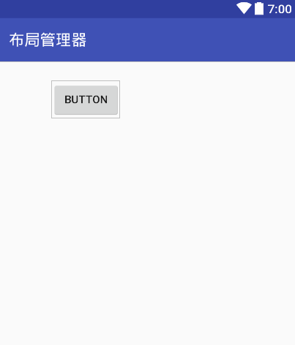
<AbsoluteLayout xmlns:android="http://schemas.android.com/apk/res/android"
android:layout_width="match_parent"
android:layout_height="match_parent">
<Button
android:id="@+id/button3"
android:layout_width="wrap_content"
android:layout_height="wrap_content"
android:layout_x="71dp"
android:layout_y="25dp"
android:text="Button" />
</AbsoluteLayout>

Slide 39
理论上讲，绝对布局可以设计任何布局，但是实际的工程中不提倡使用这种布局。
因为使用这种布局时需要精确计算各个控件的大小，而且运行在不同大小的屏幕上产生的效果也不相同，所以一般不使用这种布局方式。

Slide 40
布局管理器的嵌套
在进行界面设计时，很多时候只通过一种布局管理器很难实现想要的界面效果，这时就得将多种布局管理器混合使用，即布局管理器的嵌套。

Slide 41
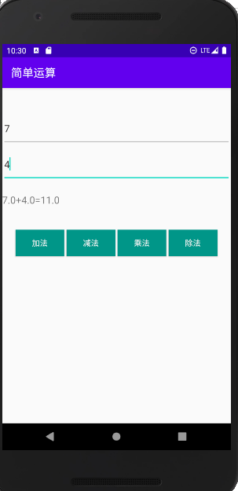
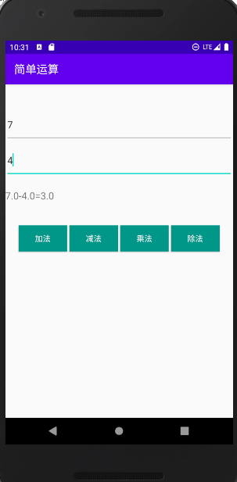
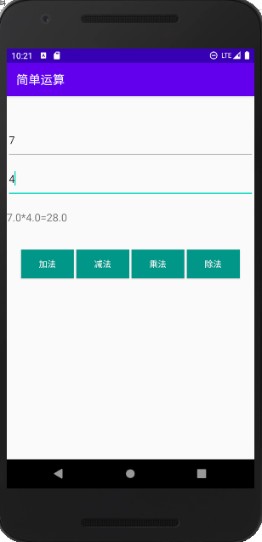
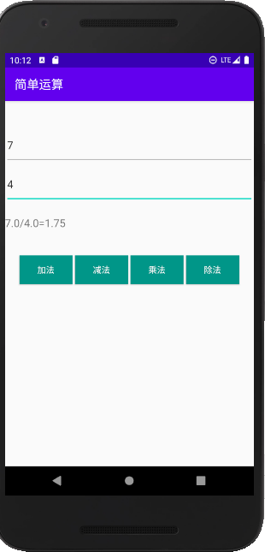
程序进阶

Slide 42
<?xml version="1.0" encoding="utf-8"?>
<LinearLayout xmlns:android="http://schemas.android.com/apk/res/android"
xmlns:app="http://schemas.android.com/apk/res-auto"
xmlns:tools="http://schemas.android.com/tools"
android:orientation="vertical"
android:layout_width="match_parent"
android:layout_height="match_parent"
tools:context=".MainActivity">

Slide 43
<EditText
android:id="@+id/num1"
android:layout_width="match_parent"
android:layout_height="wrap_content"
android:paddingBottom="20dp"
android:paddingTop="60dp"
android:hint="请输入第一个数"
/>
<!--第二行-->
<EditText
android:id="@+id/num2"
android:layout_width="match_parent"
android:layout_height="wrap_content"
android:paddingBottom="20dp"
android:paddingTop="20dp"
android:hint="请输入第二个数"
/>
<TextView
android:id="@+id/res"
android:layout_width="match_parent"
android:layout_height="wrap_content"
android:hint="计算结果"
android:paddingTop="20dp"
android:paddingBottom="40dp"
android:textSize="18sp" />

Slide 44
<!--布局的嵌套-->
<LinearLayout
android:orientation="horizontal"
android:layout_width="match_parent"
android:layout_height="wrap_content"
android:gravity="center_horizontal"
>
<Button
android:id="@+id/add"
android:layout_width="wrap_content"
android:layout_height="wrap_content"
android:text="加法"
android:layout_margin="2dp"
android:textColor="#FFFFFF"
android:background="#FF009688"/>
<Button
android:id="@+id/sub"
android:layout_width="wrap_content"
android:layout_height="wrap_content"
android:text="减法"
android:layout_margin="2dp"
android:textColor="#FFFFFF"
android:background="#FF009688"/>

Slide 45
<Button
android:id="@+id/mul"
android:layout_width="wrap_content"
android:layout_height="wrap_content"
android:text="乘法"
android:layout_margin="2dp"
android:textColor="#FFFFFF"
android:background="#FF009688"/>
<Button
android:id="@+id/div"
android:layout_width="wrap_content"
android:layout_height="wrap_content"
android:text="除法"
android:layout_margin="2dp"
android:textColor="#FFFFFF"
android:background="#FF009688"/>
</LinearLayout>
</LinearLayout>

Slide 46
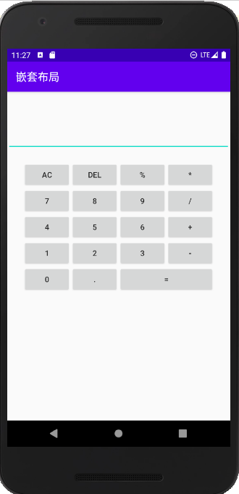
布局的嵌套举例

Slide 47
<?xml version="1.0" encoding="utf-8"?>
<LinearLayout xmlns:android="http://schemas.android.com/apk/res/android"
xmlns:app="http://schemas.android.com/apk/res-auto"
xmlns:tools="http://schemas.android.com/tools"
android:layout_width="match_parent"
android:layout_height="match_parent"
android:orientation="vertical"
tools:context=".MainActivity">
<!--第一行编辑框-->
<EditText
android:layout_width="match_parent"
android:layout_height="wrap_content"
android:layout_marginBottom="20dp"
android:lines="4"
android:inputType="textMultiLine"/>
<!--第二行采用网格布局嵌套-->
<GridLayout
android:orientation="horizontal"
android:layout_width="wrap_content"
android:layout_height="wrap_content"
android:layout_gravity="center"
android:columnCount="4"
android:rowCount="5">

Slide 48
<Button android:text="AC"/>
<Button android:text="DEL"/>
<Button android:text="%"/>
<Button android:text="*"/>
<Button android:text="7"/>
<Button android:text="8"/>
<Button android:text="9"/>
<Button android:text="/"/>
<Button android:text="4"/>
<Button android:text="5"/>
<Button android:text="6"/>
<Button android:text="+"/>
<Button android:text="1"/>
<Button android:text="2"/>
<Button android:text="3"/>
<Button android:text="-"/>
<Button android:text="0"/>
<Button android:text="."/>
<Button android:text="="
android:layout_columnSpan="2"
android:layout_gravity="fill" />
</GridLayout>
</LinearLayout>

Slide 49
（7）扁平化布局（ConstraintLayout）
ConstraintLayout是Android Studio2.2中主要的新增功能之一，也是Google在2016年的I/O大会上重点宣传的一个功能。
在传统的Android开发当中，界面基本都是靠编写XML代码完成的。
ConstraintLayout可以有效地解决布局嵌套过多的问题。

Slide 50
ConstraintLayout则是使用约束的方式来指定各个控件的位置和关系的，其用法很多都是对控件进行拖拽。
可视化操作的背后仍然还是使用的XML代码来实现的，只不过这些代码是由Android Studio根据用户的操作自动生成的。

Slide 51
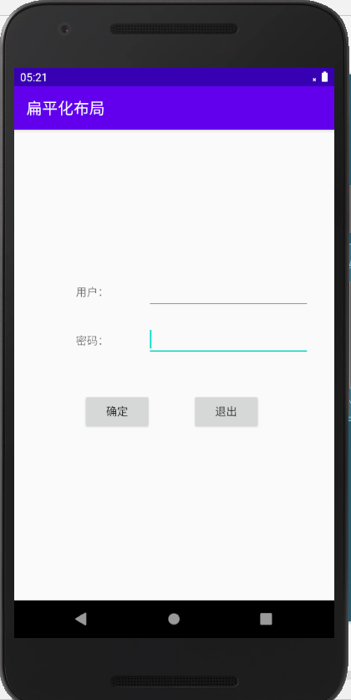
举例：扁平化布局以下UI设计

